Slide 1
Türkçe Ses Bilgisi
ÇANKIRI, 2014

Slide 2
Ses Bilgisi ve Ses
Bir dilin seslerini boğumlanma noktaları, boğumlanma özellikleri vb. bakımlardan inceleyen dil bilimi kolu, fonetik.
Ses bilgisinin inceleme alanları ses, harf, seslerin anlam ayırıcı özelliği, sesbirim, ünlüler, ünsüzler, sesdizimi, ünlü ve ünsüzlerle ilgili kurallar, sesler arasındaki etkileşimler, ses değişimleri, ses olaylarıdır.
Ses: Konuşma dilinin söylenip işitilebilen en küçük parçasına ses denir. Ama ses bilgisindeki bu en küçük parça anlayışı bir varsayımdır. Çünkü konuşma sırasında sesler gerçekte birbirinden ayrı söylenmezler, aralarında herhangi bir doğal kesinti yoktur. Tersine konuşma, devamlılık gösteren bir süreçtir.

Slide 3
Ses Aygıtı
Bir sesin oluşması sürecine herhangi bir şekilde katılan organlara ses aygıtı denir. Bunlar akciğerler, diyafram, nefes borusu, ses telleri, küçük dil, burun, damak, dil, diş, dudak vb.dir.

Slide 4
Sesbirim
Çağdaş dil incelemelerinde seslerin anlam ayrıcı olup olmaması önemlidir. Dilde anlam ayırıcı en küçük ögeye sesbirim (fonem) denir. Mesela al ile el sözcüklerinin anlamlarını birbirinden ayıran özellik, /a/ ve /e/ ünlülerinin her ikisi de açık, düz ünlüler oldukları için, önlük-artlıktır. Aynı şekilde üç ve uç sözcükleri arasındaki anlam ayırıcı özellik, her iki ünlü de yuvarlak ve dar olduğu için yine önlük-artlıktır.

Slide 5
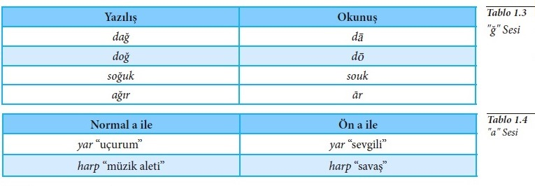
Harf
Harfler sesleri, sesbirimleri gösteren işaretlerdir. Aynı sesin gösterimi için farklı alfabelerde farklı işaretler kullanılır. Zaman zaman ses ve harf terimlerinin birbiriyle karıştırıldıkları görülür. Bir dilin söylenişinde yer alan tüm sesler alfabede gösterilmiyor olabileceği gibi, alfabede olduğu halde sesbirim olmayan sesler de bulunabilir.

Slide 6
Alfabe
Alfabe, bir dildeki ses ya da sesbirimleri gösteren harflerden oluşan bir dizgedir. Hiçbir alfabe bir dilde kullanılan seslerin tümünü içermez ve söyleyişi eksiksiz olarak yansıtmaz. Ancak üzerinde anlaşmaya varılmış işaretlerle söyleyiş hakkında genel bir fikir verir.
Çağdaş sesçil alfabelerin kökenlerinin resim yazılara dayandığı bilinmektedir. Bu semboller kimi alfabelerde heceleri gösteren işaretlere dönüşürken (hece yazı) kimi alfabelerde de tek tek sesleri gösterecek bicimde düzenlenmiştir (sesçil yazı).
1 Kasım 1928 tarih ve 1353 sayılı kanunla kabul edilen bugünkü Türk alfabesinde sekizi ünlü, yirmi biri ünsüz harf olmak üzere toplam 29 harf vardır.

Slide 7
ÜNLÜLER
Ses yolunda bir engele çarpmadan çıkan ses, sesli, sesli harf, vokal. (TDK Türkçe Sözlük)

Slide 8
Ünlülerin Sınıflandırılması
Ağız boşluğunun arkasında veya önünde boğumlanmalarına göre art ve ön ünlüler (kalın-ince), dudakların yuvarlaklaşması veya düzleşmesine bağlı olarak yuvarlak ve düz ünlüler, alt çenenin aşağı yukarı hareketleriyle ağız boşluğunun daralması ve genişlemesiyle dar ve geniş ünlüler oluşur. Bu üç ölçüt de fizyolojiktir. Dördüncü ölçüt ise ünlülerin söylenişleri sırasında kapladıkları süredir. Buna göre kısa ve uzun ünlüler olarak ayrılırlar.

Slide 9
ÜNSÜZLER
Akciğerlerden gelen havanın çıkışı sırasında telaffuz organlarında tıkanma, daralma, sürtünme gibi çeşitli engellerle karşılaşması sonucu oluşan seslere ünsüz denir. Standart Türkçede anlam ayırıcı en az 21 ünsüz vardır. Ağızlar da dahil edilirse ünsüzlerin sayısı
daha da artabilir. Her ünsüz, anlam ayırıcı sesbirim olarak, en azından bir özelliğiyle diğerlerinden
ayrılır.

Slide 10
Ünsüzlerin Sınıflandırılması

Slide 11
Ünsüzlerin Sınıflandırılması
Ünsüzler ses tellerinin titreşip titreşmemesine göre ötümlü ve ötümsüz, çıkaklarına yani boğumlanma yerlerine göre çift dudak, diş-dudak, diş, diş-damak, ön damak, art damak, ön avurt, art avurt, gırtlak ünsüzleri olarak sınıflandırılır. Bir diğer ölçüt hava akımının kesintili veya kesintisiz olmasıdır. Buna göre ünsüzler sürekli veya süreksiz ünlüler şeklinde sınıflandırılır. Ünsüzlerin sınıflandırılmasında kullanılan son ölçüt ise ağız ve burun boşluğunun hangisinin daha etkin olduğudur. Buna göre ünsüzler ağız ünsüzleri ve geniz ünsüzleri olarak ayrılır.

Slide 12
VURGU
Vurguyu en kısa biçimiyle, sözcükte bir hecenin diğerlerine göre daha belirgin söylenmesidir, biçiminde tanımlayabiliriz. Vurgu ayrıca, sözcük gruplarında ve cümlede bir ögenin, metinde ise bir cümlenin diğerlerine göre öne çıkarılması anlamında da kullanılır.
Öne çıkarmada diller vurgu, ton, süre gibi özellikleri kullanırlar. Doğrudan konuşma diline özgü olan bu özellikler yazıda gösterilmez. Ancak kimi durumlarda “tırnak” işareti, eğik yazım, koyu harf, BUYUK harf kullanımı, birden çok harfin kullanılması gibi görsel ögeler vurgunun ifadesi için kullanılmaktadır.

Slide 13
DURAK
Bir metni oluşturan sözcükler arasında kısa aralıklar bulunur. Bu aralıklar sözcük sınırlarını, öbek sınırlarını, ögeleri veya cümleleri birbirinden ayırmak için kullanılır. Bunlar, anlam ayırıcıdır ve metnin doğru anlaşılması için önemlidir:
Hırsız kadına saldırdı. >Hırsız / kadına saldırdı.
Karadeniz > Kara / deniz
Oku / baban gibi / eşek olma. > Oku baban gibi / eşek olma.

Slide 14
TON
Ton bir hecede titreşim sayısının yüksekliği veya düşüklüğü, bir hecenin tiz ya da pes söylenmesi olarak tanımlanır ve belli bir zamanda ses titreşimlerinin sayısını gösterir.
Çince ve bazı Afrika dilleri başta olmak üzere bazı dillerde çok önemli olan ton, yukarıda işaret edildiği gibi Türkçede anlam ayırıcı bir ögedir.
Örnek olarak efendim sözcüğü “Anlamadım, tekrar eder misiniz?” anlamında kullanılacaksa yükselen tonla, çağrıya karşılık olacaksa düz tonla, bir söze başlanacaksa alçalan
tonla söylenir.

Slide 15
Ünlü Uyumları
Önlük-Artlık Uyumu (Büyük Sesli Uyumu)
Yukarıda seslerin özelliklerinden söz edilirken, bazı seslerin art damak, bazı seslerin de ön damak sesi olduğu gösterilmişti. Ünlülerin tamamı art damak ve on damak ünlüleri olarak iki gruba ayrılır. Buna göre /a/, /ı/, /o/, /u/ ünlüleri art damak; /e/, /i/, /o/, /u/ ünlüleri ise ön damak sesleridir.
Kaynaklarda kalınlık-incelik uyumu olarak gecen önlük-artlık uyumu en kısa tanımıyla bir sözcükte art veya ön sıradan seslerin bulunmasıdır. Buna bağlı olarak da sözcüğün son hecesindeki ünlünün veya alıntı sözcüklerde söz sonundaki ünsüzün, sözcüğe eklenecek ekin art damak seslerini mi yoksa on damak seslerini mi barındıracağını belirlemesidir.

Slide 16
Uyum Dışı Durumlar
Çeşitli nedenlerle önlük-artlık uyumunun dışında kalan Türkçe kökenli sözcükler de vardır.
Uyumdan çıkmanın en önemli nedeni kimi eklerin tek biçimli oluşudur.

Slide 17
Düzlük-Yuvarlaklık Uyumu
(Küçük Sesli Uyumu)
Türkiye Türkçesinin önemli ses olaylarından biri de düzlük-yuvarlaklık uyumudur. Kaynaklarda dudak uyumu olarak da gecen düzlük-yuvarlaklık uyumu, sözcüğün ilk hecesinde düz bir ünlü varsa sonraki hecelerde sadece düz; yuvarlak ünlü varsa sonraki hecelerde dar-yuvarlak veya düz-geniş ünlülerin bulunması kuralıdır.

Slide 18
Ünsüz Uyumları
Ötümlülük-Ötümsüzlük Uyumu
Bu uyum ünsüzlerin boğumlanma noktalarıyla ilgilidir. Ötümlü ve ötümsüz varyantları olan bir ekin, ünlülerden ve ötümlü ünsüzlerden sonra ötümlü ünsüzle başlayan, ötümsüz ünsüzlerden sonraysa ötümsüz ünsüzle başlayan biçimlerinin gelmesine ötümlülük-ötümsüzlük uyumu denir.

Slide 19
HECE VE SES İLİŞKİSİ
Bir solukta çıkarılan ses veya seslerin bütününe hece denir. Türkçede hece çekirdeğini ünlü oluşturur. Heceyi ünlü kurar ve sadece ünlüler tek başlarına hece olabilir. Her ünlü, varsa kendinden önce gelen ünsüzü ve kendinden sonra gelen tek
veya iki ünsüzü kurduğu hecenin içine alır.

Slide 20
TÜRKÇENİN SES ÖZELLİKLERİ
Türkçenin ilişkide bulunduğu dillerin çoğunda /ö/ ve /ü/ ünlüleri, bazılarında da /ı/ ünlüsü bulunmaz. Bunlar Türkçe için tipik seslerdir.
Geniz ünlüleri, gırtlak ünsüzleri, ayın ve hemze Türkçe için tipik olmayan seslerdir. Yine sızıcı sesler de (/f/, /v/, /j/) Türkçe için tipik değildir.
İkiz Ünlülerden Kaçınma
Uzun Ünlülerin Olmayışı: Birincil uzun ünlüler Türkçe için tipik değildir.
Söz Başında Akıcı Ünsüzlerin Bulunmayışı: /f/, /h/, /j/, /l/, /m/, /n/, /p/, /r/, /ş/, /v/, /z/ ünlüleriyle başlayan Türkçe sözcükler ya alıntıdır ya da ilk ünsüzleri başka seslerden gelişmiştir. /j/ sesi her pozisyonda sadece yabancı sözcüklerde bulunabilir.
Ses Uyumlarının Varlığı: Önlük-artlık uyumu çok az istisnayla gelişmiştir, düzlük-yuvarlaklık uyumu ise daha sınırlıdır. Ünsüz uyumu vardır.
Ünsüzlerin Yan Yana Gelmesi
Söz Sonunda Sınırlı Sayıda Ünsüz Çifti: Türkçe sözcüklerde, hece sonunda ancak belli ünsüz çiftleri bulunabilir: -lç, -lk, -lp, -lt; -nç, -nk, nt; -rç, -rk, -rp, -rs, -rt; -st
Söz Sonunda Kimi Ünsüzlerin Bulunamayışı: Söz sonunda /b/, /c/, /d/, /g/ ünsüzleri bulunmaz.
İlk Hece Dışında Bulunamayan Ünlüler: Türkçe sözcüklerde geniş yuvarlak /o/ ve /ö/ ünlüleri yalnız ilk hecede bulunabilir.

Slide 21
Sözcükleri oluşturan seslerin değişme nedenleri
. Dildeki eğilimler
. Eklenme
. Tarihsel süreç
. Dil ilişkileri
. Yazı dili-Konuşma dili arasındaki farklar
. Standart dil ve ağız ilişkisi
. Dil planlaması

Slide 22
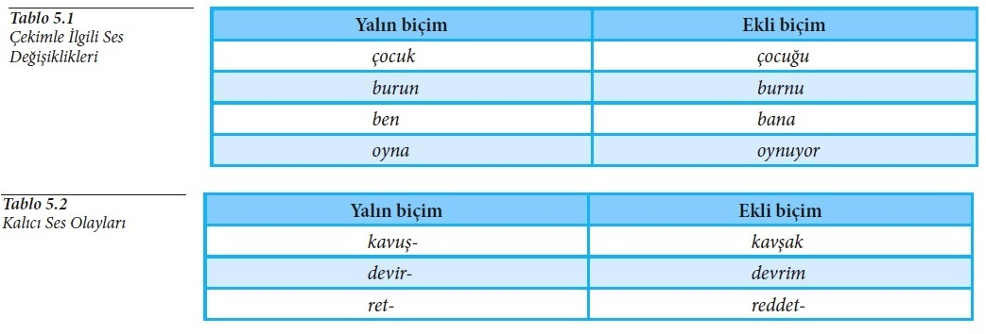
Ünlülerde Meydana Gelen Ses Olayları
. Ünlü daralması
. Ünlü genişlemesi
. Öndamaksıllaşma
. Artdamaksıllaşma
. Yuvarlaklaşma
. Düzleşme
. Ünlü uzaması
. Ünlü kısalması
. Ünlü türemesi
. Ünlü düşmesi

Slide 23
Ünsüzlerde Meydana Gelen Ses Olayları
. Ünsüz tekleşmesi
. Ünsüz ikizleşmesi
. Ünsüz düşmesi
. Ünsüz türemesi
. Dudaksıllaşma
. Aykırılaşma
. Göçüşme
. Ötümlüleşme
. Ötümsüzleşme
. Kaynaşma

Slide 24
Ünlülerde ve Ünsüzlerde Meydana Gelen Ses Olayları
Büzülme
Hece düşmesi
Benzeşme
Büzülme: Çoğunlukla ünlü-ünsüz-ünlü yapısındaki bir ses öbeğinin kısa veya uzun bir ünlüye dönüşmesidir. Hem yazı dilinde hem de konuşma dilinde rastlanan bir ses olayıdır. Büzülme farklı biçimlerde ortaya çıkabilir. Çoğu büzülme örneğinde iki hece tek bir heceye dönüştüğü için bu ses olayı hece kaynaşması Bu sözcüklerin yazımı Türk Dil Kurumunun Yazım Kılavuzu’na göre şöyledir: eczane, postane, hastane.
Ancak yazılı metinlerde /h/’li ve /h/’siz biçimlere rastlamak mümkündür.
pekiyi > peki
ağabey > ābi
yigirmi > yirmi
çahar şenbe > çarşamba

Slide 25
STANDART ALFABEDE BULUNMAYAN HARFLER VE SES DEĞERLERİ
Latin kökenli alfabede bulunan ama Latin kökenli Türk alfabesinde kullanılmayan /x/, /q/, /w/ ve /sh/ harflerinin kullanımı hem yazım hem söyleyiş açısından önem taşır. Yabancı özel adların ve kısaltmaların yazılışlarıyla www gibi uluslararası örneklerle sınırlı kalması gereken bu kullanım taxi, show, ex, fax gibi örneklerle genişlemektedir. Aynı şekilde Türkçede /ş/ harfiyle gösterilen sesi ifade etmek için /sh/ harflerine ihtiyaç olmadığı hâlde show, off shore gibi yeni alıntılarda orijinal yazım korunabilmektedir.

Slide 26
alıntı sözcük - yabancı sözcük
Bu konunun ayrıntısına girmeden, iki durumu birbirinden ayırmak gerektiğini vurgulamalıyız: alıntı sözcükler ile yabancı sözcükler. Alıntı sözcükler Türkçenin sözvarlığının bir parçasıdır ve Türkçe kökenli sözcükler gibi Türkçenin yapısal kurallarına bağlıdır. Bir sözcük Türkçeye ne kadar erken girmiş ise Türkçenin ses sistemine uyarlanması da o kadar ileridir. Türkçe kökenli sözcüklerde görülen her tür gelişme bunlar için geçerlidir:
Orijinal biçim Türkçe biçim
cāmeşūy > çamaşır
dǖrbin > dürbün
Tri polis > Tirebolu

Slide 27
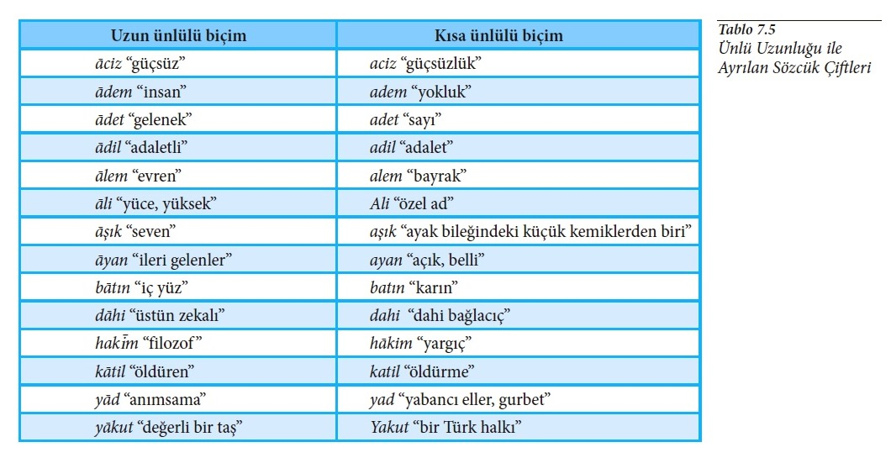
ÜNLÜ UZUNLUĞUNUN ANLAM FARKI YARATTIĞI DURUMLAR
Başka dillerle ilişki sonucu Türkçenin ses bilgisinde ortaya çıkan bir başka durum da uzun ünlü ve kısa ünlülerin karışmasıdır. Aşağıdaki örneklerde görüleceği gibi ünlü uzunluğunun yanlış kullanılması anlamı da etkilemektedir.

Slide 28
YAZIM VE SÖYLEYİŞİ SORUNLU SÖZCÜKLER
Alıntı sözcüklerin bir kısmı hem sık sık yanlış yazılmakta hem de yanlış söylenmektedir. Buradaki doğruluk ve yanlışlıklar için ölçüt standart dil ve bu dili kodlayan Türk Dil Kurumunun Yazım Kılavuzu’dur. Prensip olarak yazım kurallarını çok daha farklı biçimlerde düzenlemek mümkündür. Ancak yazım “doğru”-“yanlış”la ilgili değil, karar vermeyle ilgili bir husustur. Bir sözcüğün “doğru” yazımının ne olacağını belirleme yetkisi Türkiye’de yasayla Türk Dil Kurumuna verilmiştir. Doğrudan yaptırım gücü olmasa da okullarda anadili eğitimi Türk Dil Kurumunun belirlediği yazım kurallarına göre yapılmaktadır. Bu nedenle, tereddütlü durumlarda Kurumun kaynaklarına bakılması gerekir.

Slide 29
KISA MESAJ VE İNTERNET
Elektronik iletişim imkânlarındaki olağanüstü gelişme dilde de etkisini göstermektedir. Diller bugün daha önce görülmemiş bir meydan okumayla karşı karşıyadır. Elektronik iletişimdeki sınırsız özgürlük, dilde çok özel çeşitlenmelere neden olmaktadır. Gerçek dünyada rastlanabilen neredeyse her tür dil ögesi elektronik ortamda görüldüğü gibi internetin kendi getirdiği yeni dilsel çeşitlenmeler de ortaya çıkmaktadır.
iyi>ii
oluyor>oluo
bilmiyorum>bilmiom

Slide 30
Sunumlara bu adresten ulaşabilirsiniz.
Bu sunum hazırlanırken Anadolu Üniversitesi Yayınlarının «Türkçe Ses Bilgisi» kitabından yararlanılmıştır.

